Slide 1
システム開発演習
OICレンタルショップ
チーム：NM2
メンバー役割
木村光一（リーダー） | 画面設計、コーディング
高野公一（サブリーダー） | DFD、ガントチャート
高松一輝（書記） | DB設計、プレゼン資料
竹川翔悟 | プレゼン資料
杉本拓耶 | 画面設計、コーディング
金誉敬 | プレゼン資料、ガントチャート

Slide 2
システムの目的
・今まで手作業で行われていたCD/DVDの貸出業務を
より短時間で効率的に行えるようにする。
・コンピュータで業務を一元管理することにより、
それぞれにかかっていたコストの削減、利益の向上を目指す。
・イベント管理や消費税等を変更出来るようにし、
現場の負担を最小限に抑える。

Slide 3

システム導入前
会員登録、貸出・返却等
業務で発生したデータ→
紙媒体にする時間等、費用がかかる
管理する手間とスペースを使う

Slide 4
システム導入前
業務は大きく分けて
レジ業務と管理業務の２つに分けられる
・レジ業務 ‐ 店員が行う、
貸出・返却などの業務
・管理業務 - 店長のみが行う、
売上の確認・会員情報の管理などの業務

Slide 5





システム導入後（レジ）
会員データを保存
会員カードを発行
バーコードリーダーにて会員カードから会員を識別
商品もバーコードリーダーで読み取れるようにし、
貸出・返却の速度向上を図る

Slide 6
レジ機能 詳細
貸出 - 商品の貸出
返却 - 商品の返却
商品情報 - 商品情報の表示
料金表 - 料金表とイベントを表示
商品登録 - 新規商品を登録
会員登録 - 新規会員を登録する

Slide 7
システム導入後（管理）
データを管理
会員データ
従業員データ
商品データ...etc
データを分析
人気商品
売上…etc
貸出・返却
によるデータ蓄積

Slide 8
管理機能 詳細
商品管理 - 商品の追加・編集・削除
会員管理 - 会員の追加・編集・削除
従業員管理 - 従業員の追加・編集・削除
料金管理 - レンタル料金、消費税等の編集
売上管理 - 売上を確認
イベント管理 - イベントの追加・編集・削除
ログ管理 - ログの確認

Slide 9





システム概要図
店長
新規会員
会員登録申請
店員
管理業務
商品情報
イベント情報など
貸出
会員
システム
貸出・返却処理
商品検索など
返却

Slide 10
実装予定オプション機能（１）
①お客様のレンタル時のポイント制度の導入
貸出、返却時に使用可能、支払った料金に応じて加算される。DB設計済
②レンタル料金体系は変わる場合があるため、変更できるようにし消費税に関しても設定できるように
店長のみ料金管理から変更可能。DB設計済
③店員が様々な視点から人気商品を把握したい。
貸出情報から条件を指定して検索可能

Slide 11
実装予定オプション機能（２）
④イベントなどを不定期に開催するため、店長のみがイベント情報などを登録できるように。
旧作ＣＤ 10枚1000円のようなイベントを行う
管理画面で追加、店員は料金表から確認可能
⑤店長のみが様々な観点から売上情報を確認したい。
検索条件を指定して、売上管理から確認可能
⑦誰が受付処理を行なったかなどを確認できるように。
DB、明細テーブルに担当店員カラムの追加

Slide 12
実装予定オリジナル機能
メニューバーの実装
メニューバーを実装することにより、
全てのページから、全ての機能に遷移することができます。
データ変更した際にログを取る
誰が、何を、どういう変更を行なったかをログに記録、
店長権限で

Slide 13
画面遷移
・起動時に業務選択画面が表示される。
・業務を選択するとログイン画面を経由して選択した業務のホーム画面に遷移する。

Slide 14

業務選択画面

Slide 15
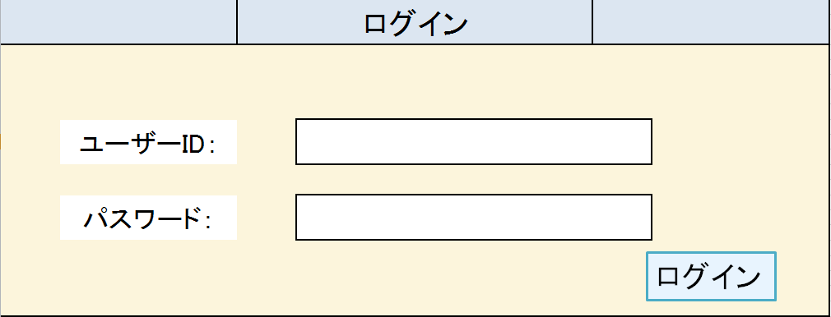
ログイン画面

Slide 16
レジ画面（遷移図）
業務選択画面
ログイン画面
レジホーム画面
貸
出
画
面
返
却
画
面
商
品
情
報
料
金
表
商
品
登
録
会
員
登
録

Slide 17
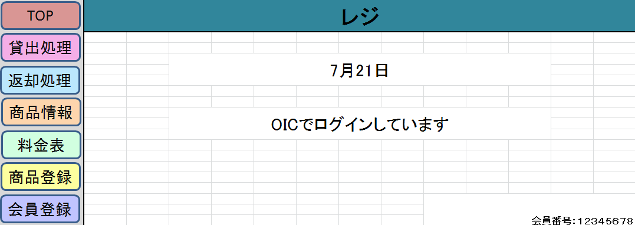
レジ画面（ホーム画面）

Slide 18
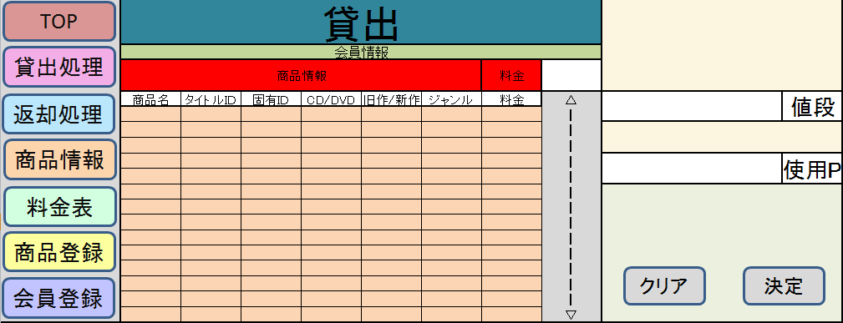
レジ画面（貸出処理画面）

Slide 19

レジ画面（返却処理画面）

Slide 20
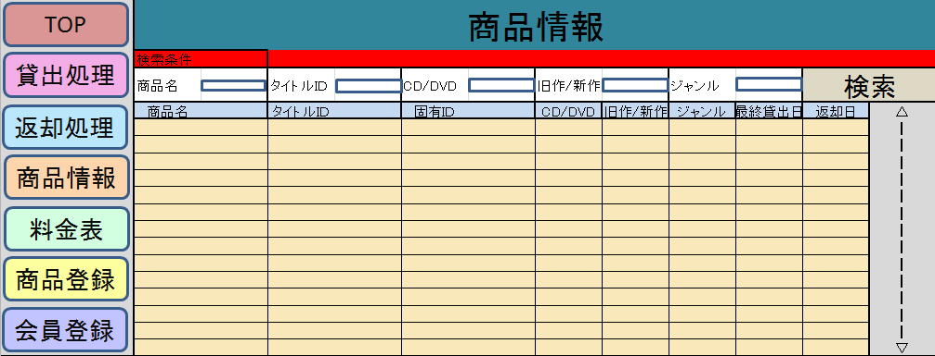
レジ画面（商品情報確認画面）

Slide 21
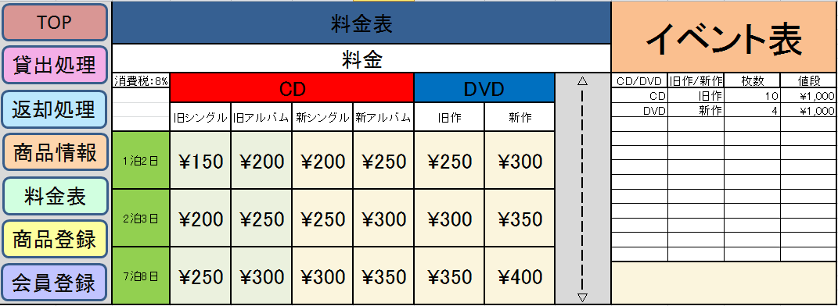
レジ画面（ 料金表確認画面）

Slide 22
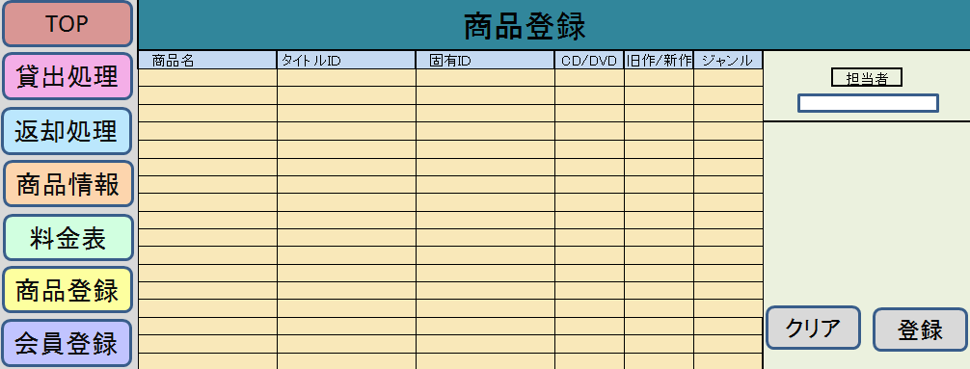
レジ画面（商品登録画面）

Slide 23
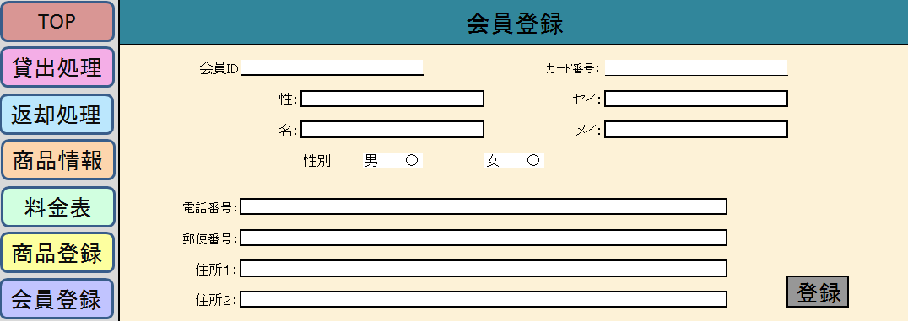
レジ画面（会員登録画面）

Slide 24
管理画面（遷移図）
業務選択画面
ログイン画面
管理ホーム画面
商
品
管
理
会
員
管
理
従
業
員
管
理
料
金
管
理
売
上
管
理
イ
ベ
ン
ト
管
理
ロ
グ
管
理

Slide 25
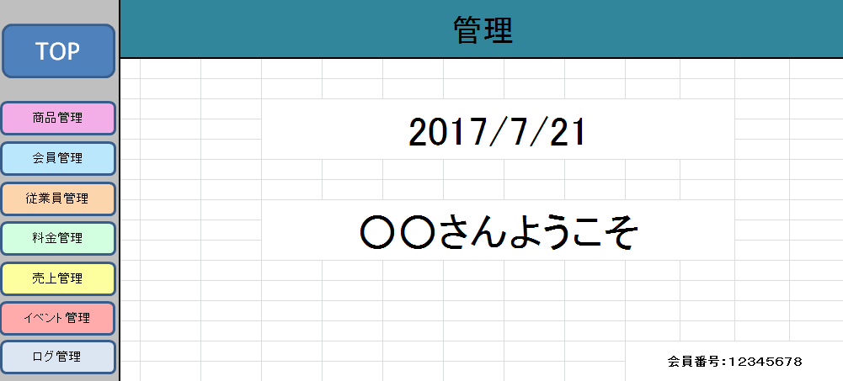
管理画面（ホーム画面）

Slide 26
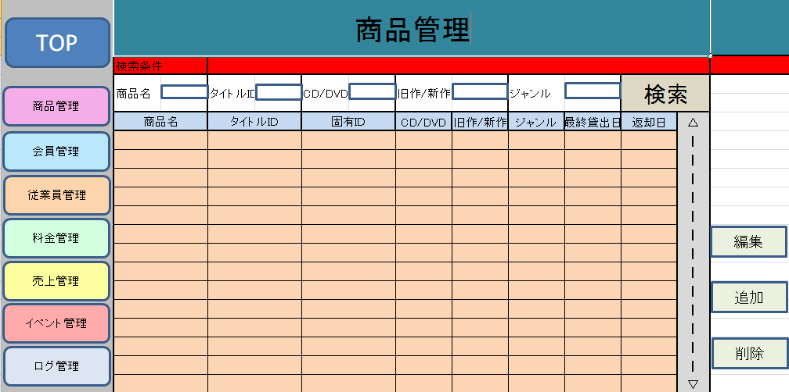
管理画面（商品管理画面）

Slide 27
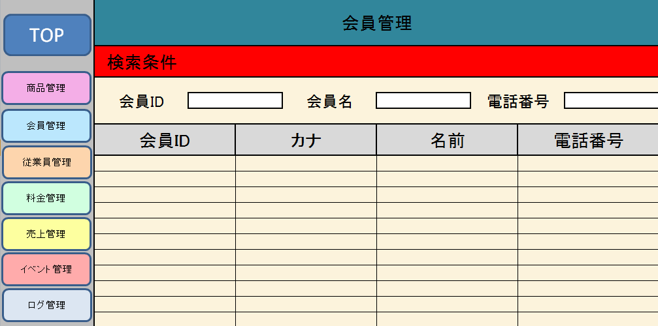
管理画面（会員管理画面）

Slide 28
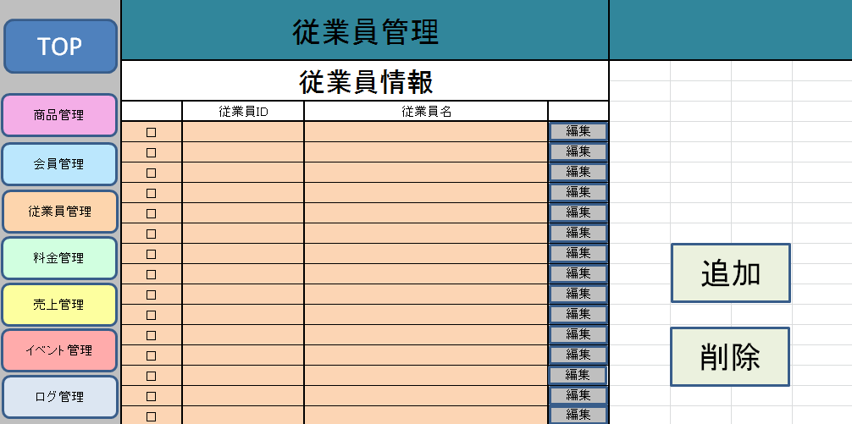
管理画面（従業員管理画面）

Slide 29
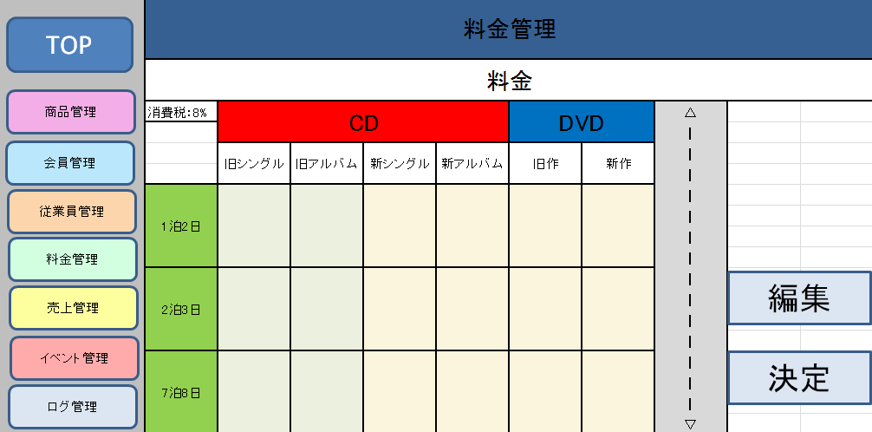
管理画面（料金管理画面）

Slide 30
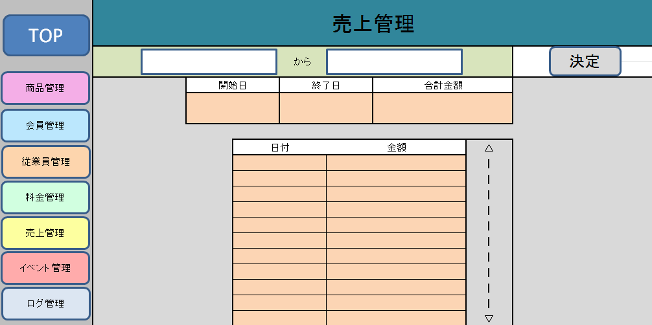
管理画面（ 売上管理画面）

Slide 31
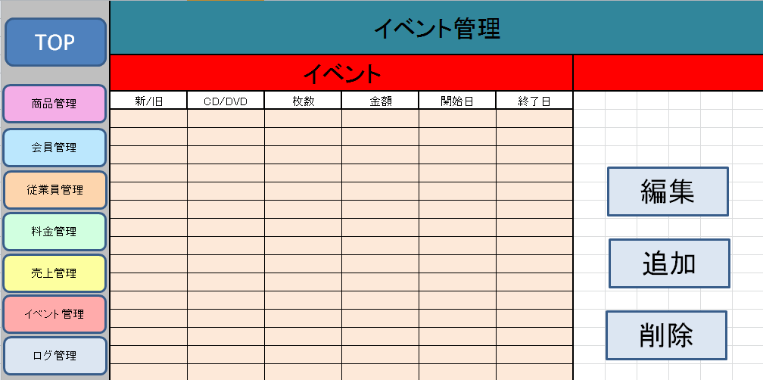
管理画面（イベント管理画面）

Slide 32
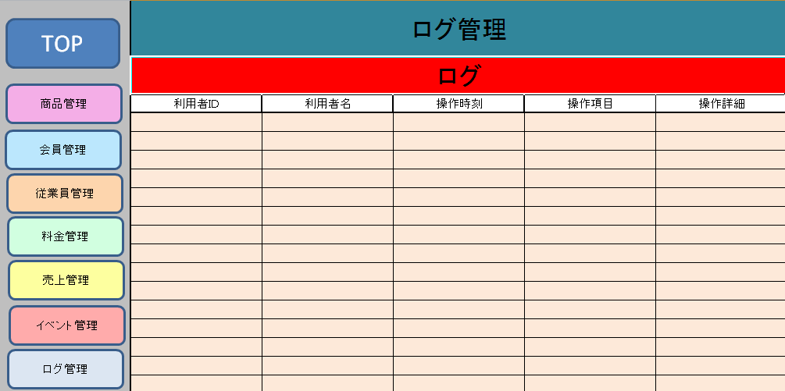
管理画面（ログ管理画面）

Slide 33
簡易ガントチャート
 | 9月 | 10月 | 11月 | 12月 | 1月
要求定義
外部設計
内部設計
プログラミング
テスト
要件定義
画面遷移図
システム概要図
画面設計作成
DFD図
コード設計書DB仕様書作成
コーディング
単体テスト
結合テスト
演習開始日
発表日

Slide 34
作業終了予定日
外部仕様 |  | 10/17
内部仕様 | 画面詳細設計 | 11/10
プログラミング | 実装 | 11/24
テスト |  | 12/12
最終発表 | 発表資料作成 プレゼンチェック | 12/19

Slide 35
開発環境
OS | Windows7 64bit
言語 | Visual Studio2013 C#
データベース | SQLite
動作環境
対応 OS | Windows7 64bit 32bit
CPU | Intel Core2Duo 1GHz以上
メモリ | １GB以上
ハードディスク | 100MB以上の空き容量
ディスプレイ | 解像度 横1.920 × 縦1,080以上
必要なソフトウェア | .NET FrameWork 4.5,

Slide 36
ご清聴ありがとうございました。

